Slide 1
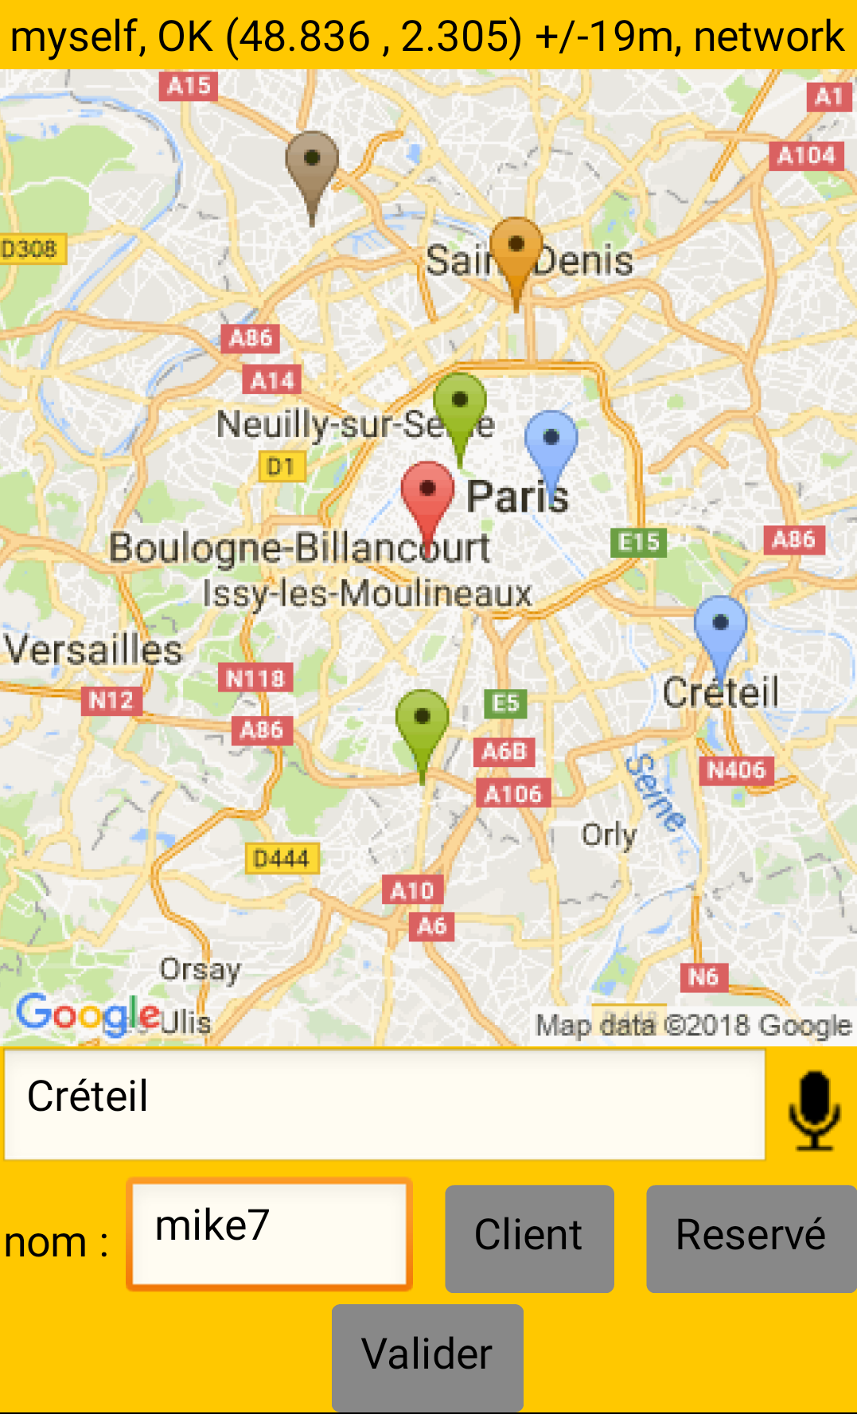
App Inventor
liste de points
Géolocalisation
GPS, Cartes BD réseau
4

Slide 2
Affichage d’une série de points
Dans cette version nous allons :
Définir un modèle de points
Créer et gérer ces points dans des listes
et les afficher sur une carte en fonction de leur type et de leur statut

Slide 3
Notions abordées
Les listes et l’organisation des données,
La navigation dans les listes et listes de liste,
Les variables globales et locales,
Les constantes (ou pseudo-constantes)

Slide 4
Les listes
Les listes permettent d’organiser les données, par exemple
la liste des noms de personnes
la liste des données de chaque personne: sa localisation, son type / ou son statut /
Ces structures peuvent être imbriquées, ici on a :
une liste simple de noms,
une liste de données donc chaque élément est lui-même une liste de propriétés
status
geoloc
type
Phil
GeoLoc, …
Wissem
GeoLoc, …
Pierre
GeoLoc, …
Sophie
GeoLoc, …
Ralph
GeoLoc, …
Iris
GeoLoc, …
Liste des tags
Liste des données

Slide 5
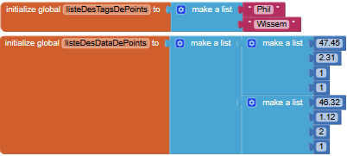
Définition des listes
Prenons ces deux listes de noms (tags) et de propriétés (data)
On peut créer une listeDesTagsDePoints avec deux noms et les propriétés de chacun dans une listeDesDataDePoints avec (latitude, longitude, type et statut)
On utilise pour ça le bloc créer une liste ou make a list à deux niveaux pour les listes de listes
Chaque attribut de point a un sens, pour s’en rappeler, on va définir des constantes et un modèle

Slide 6
Création d’une liste
On peut créer une nouvelle liste avec les instructions
Créer une liste ou Make a List
Créer une liste vide ou Create an empty list,
Copier liste liste ou Copy list list
Dans une liste, il faut distinguer
le nom de la liste (celui de la variable),
et le contenu de la liste (les données elles-mêmes)
Plusieurs noms peuvent correspondre à un seul contenu
avec liste1 et liste2 sont deux listes différentes
avec liste1 et liste2 sont deux noms de la même liste

Slide 7
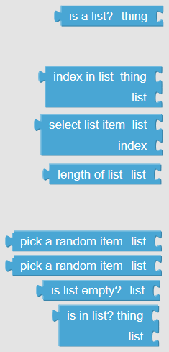
Navigation en lecture
La première chose à faire pour lire le contenu d’une liste, c’est de s’assurer que c’est une liste,
Ensuite on peut demander
le contenu correspondant à un index (ou numéro) dans la liste,
ou le numéro correspondant à un contenu
Pour le 1°cas, il faut connaitre la longueur de la liste. Elle est également utilisée dans les boucles
La demande d’un index qui n’existe pas renvoie une erreur
La demande de l’index d’un contenu qui n’existe pas renvoie 0
Les blocs importants sont les quatre premiers

Slide 8
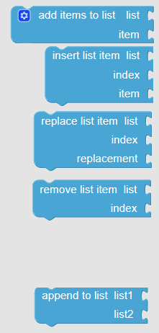
Navigation en Mise à jour (écriture)
On peut
Ajouter des éléments à la liste
à la fin,
ou à un index particulier
Remplacer un élément de la liste
Supprimer un élément de la liste
Ces trois blocs utilisent l’index qui doit être valide
ou ajouter une liste à une autre

Slide 9
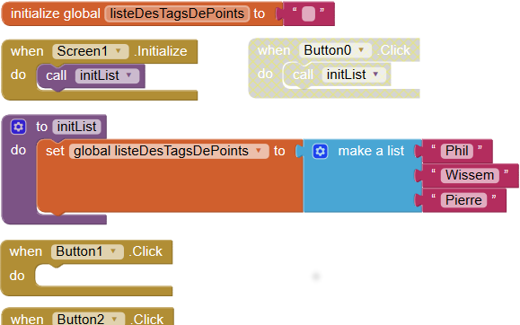
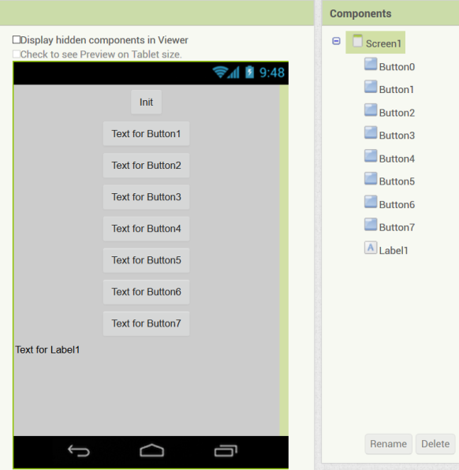
Faites des Exercices !!!
Créez un projet App Inventor avec un label, des boutons, et ces blocs. Puis faites les exercices décrits dans les documents du cours ou sur le site Web.
lisez/affichez l’item de la liste à l’index 3
lisez/affichez l’index correspondant à "Phil"
lisez/affichez l’index correspondant à "Mike"
lisez la valeur à l’index 4
ajoutez Tom à la fin de la liste, et affichez la liste dans le label
ajoutez Pat à l’index 2, et affichez la liste dans le label
remplacez Phil par Philippe, et affichez la liste dans le label
Ensuite, désactivez Screen1.Initialize et activez Button
Que se passe t-il si vous ne cliquez pas sur Button0 ?
Modifiez vos scripts pour qu’ils ne se terminent JAMAIS en erreur

Slide 10
Typologie courante des listes
Les listes sont surtout utilisées dans deux (ou trois) modes :
pour contenir une liste d’éléments homogènes, comme une liste de personnes, de points, …
pour contenir les différentes propriétés d’un objet comme sa latitude, sa longitude, son type, …
Pour App Inventor, pas de différence, mais pour nous OUI!!!
Dans la 1° liste, on va ajouter ou retirer des points en permanence
Dans la 2° liste, chaque point sera toujours défini avec la même liste d’attributs, chaque point est conforme à un modèle chaque attribut a un sens bien défini.
Il est important de les expliciter.

Slide 11
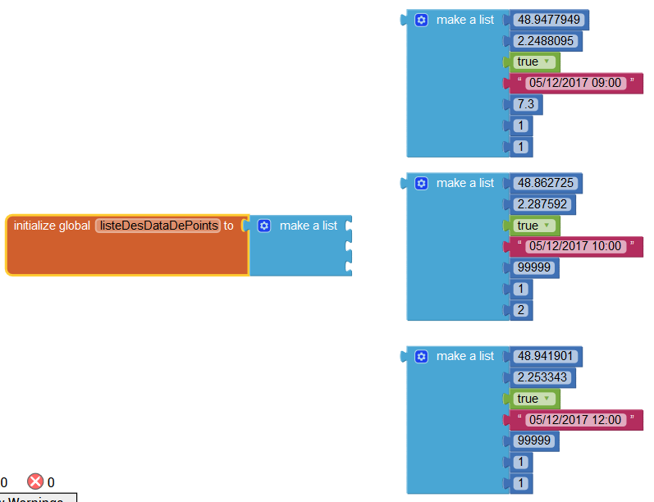
Les listes de listes
La combinaison des deux types de listes permet d’organiser et gérer les données,
Par exemple si on a une liste de points
Les données de ces points peuvent être dans une 2° liste de même longueur, dont chaque élément contient les données du point au même index.
listeDesDataDePoints est une liste de listes
ses éléments sont conformes à un modèle latitude, longitude, validité, date, distance, type et statut
Nota : App Inventor propose également une forme de type dictionnaire (clef,valeur)

Slide 12
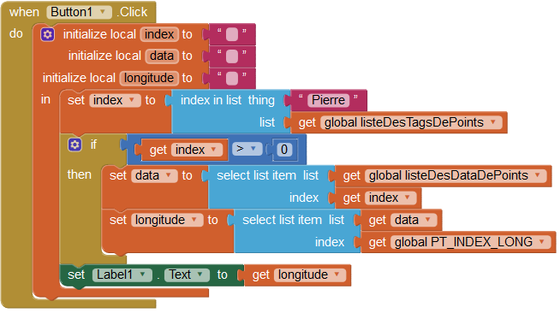
Naviguer dans une liste de listes
Comment mettre à jour la longitude du point Pierre ?
1. Rechercher son index dans listeDesTagsDePoints
2. Si il a été trouvé (index >0) sélectionner les données au même index dans la listeDesDataDePoints
3. Dans la liste data sélectionnée récupérer les données à l’index de la longitude PT_INDEX_LONG
On peut faire la même chose sans variable intermédiaire Une seule ligne à lire de droite gauche

Slide 13
Listes : bonnes pratiques ?
Si vous ne voulez pas de changement au contenu d’une liste, transmettez toujours une copie, par exemple dans un appel de procédure ou avec un modèle
Dès que vous définissez une liste, définissez IMMEDIATEMENT une procédure qui contrôle la conformité de ses éléments à un modèle,
Vérifiez que les données sont bien des listes avant de les traiter comme telles et que les index demandés ne dépassent pas la taille de la liste
Ne laissez jamais rentrer, un élément ou une mise à jour non vérifiée
Quand vous exploitez des listes liées entre elles (ex : liste de tags et liste de leurs données) utilisez des procédures qui masquent le détail de navigation,
Faites des exercices!!!

Slide 14
Exemples
Reprenons le cas de points géo-localisés échangés sur le web, avec une listedeTagsdePoints et une listeDeDataDePoints conformes à la liste modeleDePoints :
Les routines de base que l’on met en place comprennent :
data(tag) : renvoie la liste des données correspondant à un tag dont on donne le nom, avec répercussion des modifications dans la source. Renvoie une valeur vide si le tag n’existe pas.
tagValide?(tag) : vrai si le tag est valide, i.e. une chaine non nulle, sans espace (blanc) et qui –dans notre exemple – ne commence pas par "_"
tagDataValide?(data) : vrai si data est conforme au modèle modeleDePoints
tagEtDataTousValides? : vrai si tous les tags et toutes les données sotn valides dans les listes listedeTagsdePoints et une listeDeDataDePoints

Slide 15
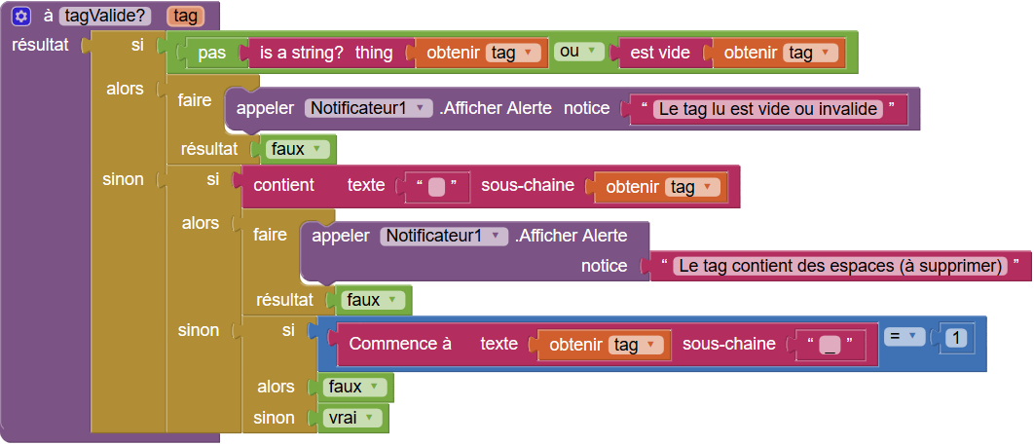
Exemples : utilitaires de navigation et contrôle

